Slide 1
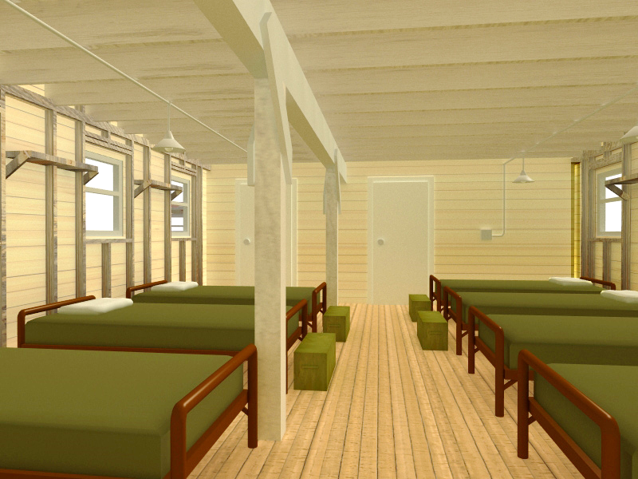
CHUẨN BỊ HÀNH TRANG
HƯỚNG DẪN
Trò chơi được áp dụng cho hoạt động Kiểm tra bài hoặc Củng cố nội dung bài học.
HS sẽ lần lượt trả lời đúng các câu hỏi để giúp chú bộ đội chuẩn bị đầy đủ hành trang.

Slide 2
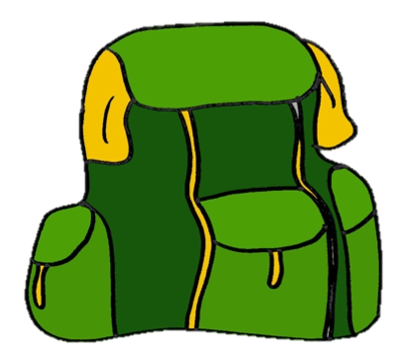
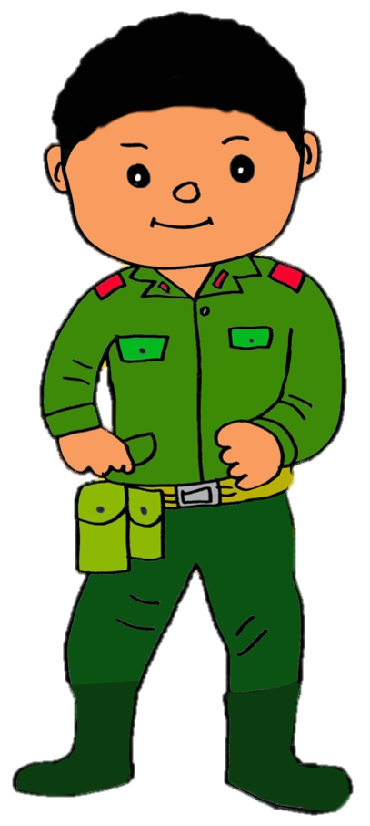
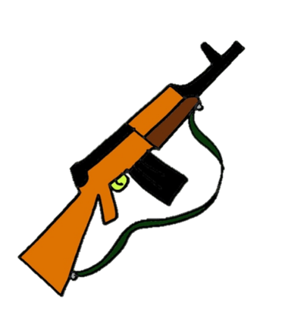
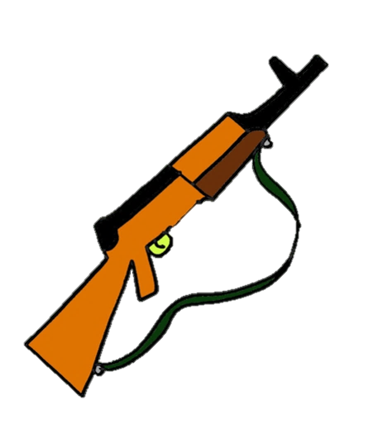
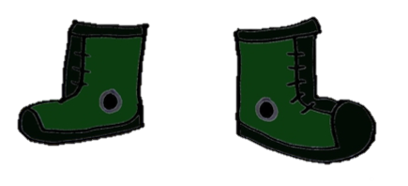
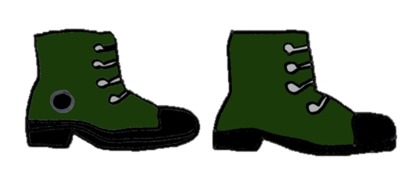
Mũ
LÊN ĐƯỜNG
Ba lô
Vũ khí
Bình nước
Giày

Slide 3
Thầy cô điền câu hỏi ở đây
Thầy cô điền câu trả lời ở đây

Slide 4
Thầy cô điền câu hỏi ở đây
Thầy cô điền câu trả lời ở đây

Slide 5
Thầy cô điền câu hỏi ở đây
Thầy cô điền câu trả lời ở đây

Slide 6
Thầy cô điền câu hỏi ở đây
Thầy cô điền câu trả lời ở đây

Slide 7
Thầy cô điền câu hỏi ở đây
Thầy cô điền câu trả lời ở đây

Slide 8
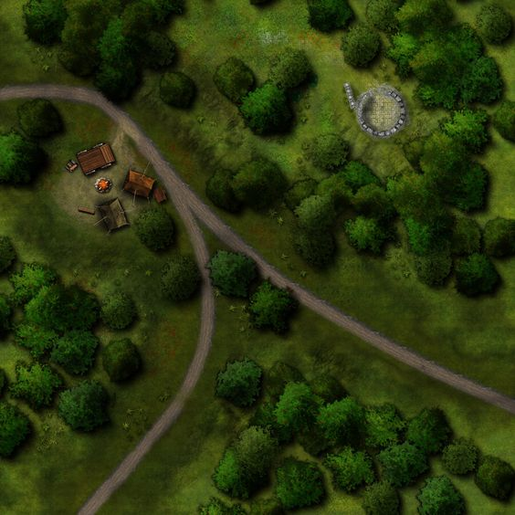
THEO BƯỚC HÀNH QUÂN

Slide 9
HƯỚNG DẪN
GV chia lớp làm 2 đội
Thành viên mỗi đội sẽ lần lượt trả lời các câu hỏi
Với mỗi câu trả lời đúng, HS có thể giúp nhân vật
của đội tiến lên một bước
Đội nào giúp nhân vật của mình đến doanh trại
trước sẽ là đội chiến thắng

Slide 10
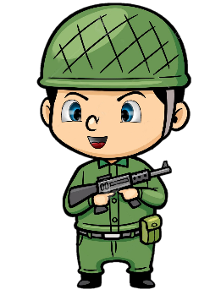
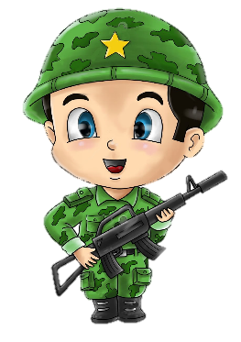

Slide 11
Thầy cô điền câu hỏi ở đây
Thầy cô điền câu trả lời ở đây

Slide 12
Thầy cô điền câu hỏi ở đây
Thầy cô điền câu trả lời ở đây

Slide 13
Thầy cô điền câu hỏi ở đây
Thầy cô điền câu trả lời ở đây

Slide 14
Thầy cô điền câu hỏi ở đây
Thầy cô điền câu trả lời ở đây

Slide 15
Thầy cô điền câu hỏi ở đây
Thầy cô điền câu trả lời ở đây

Slide 16
Thầy cô điền câu hỏi ở đây
Thầy cô điền câu trả lời ở đây

Slide 17
Thầy cô điền câu hỏi ở đây
Thầy cô điền câu trả lời ở đây

Slide 18
Thầy cô điền câu hỏi ở đây
Thầy cô điền câu trả lời ở đây

Slide 19
Thầy cô điền câu hỏi ở đây
Thầy cô điền câu trả lời ở đây

Slide 20
Thầy cô điền câu hỏi ở đây
Thầy cô điền câu trả lời ở đây

